Slide 1
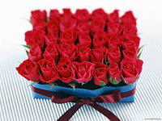
«ПАРАД ЦВЕТОВ!”
Автор: Соловей Инна Владимировна, учитель начальных классов
ХООШ № 56

Slide 2
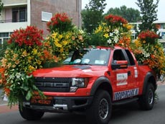
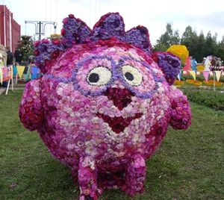
Цветочный парад в Голландии - один из самых уникальных и незабываемых цветочных представлений в мире, поэтому тысячи туристов со всего света тянутся сюда, чтобы по присутствовать в этот день на церемонии. В день праздника все дома, заборы, машины украшаются букетами и гирляндами из живых цветов. По улицам двигаются процессии со сделанными из цветов фигурами животных и героев народных сказок.

Slide 3
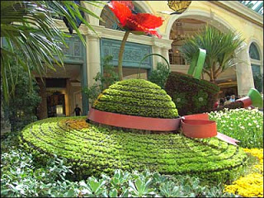
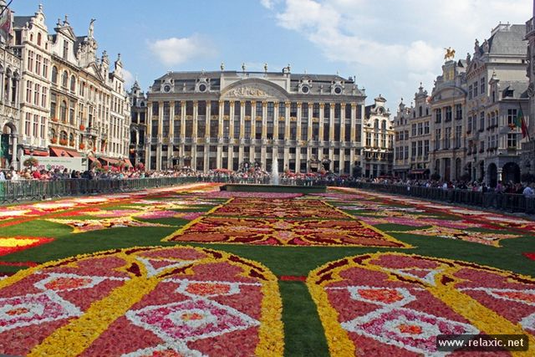
ЦВЕТОЧНЫЙ КОВЕР В БРЮССЕЛЕ

Slide 4
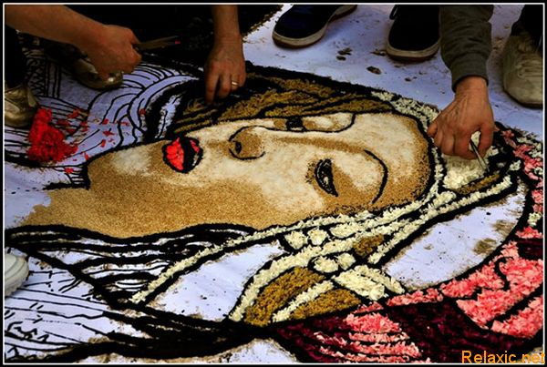
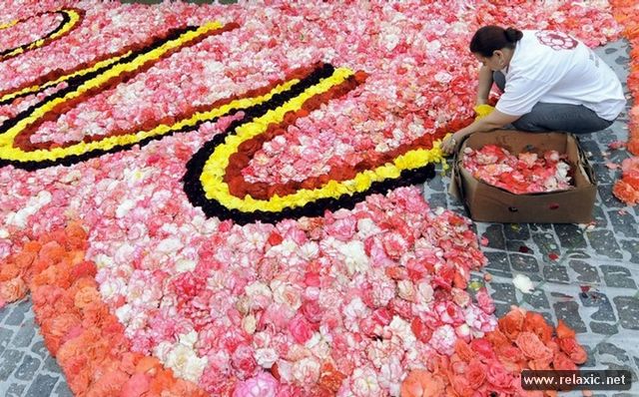

Slide 5
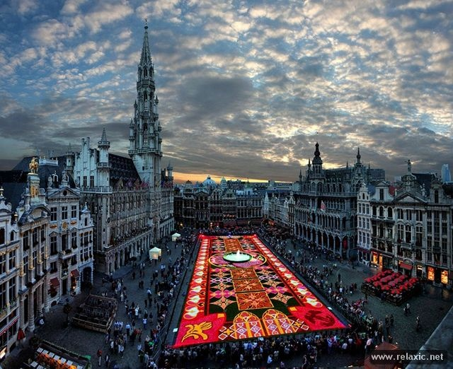
Чтобы посмотреть на этот ковёр, приходят десятки тысяч людей

Slide 6
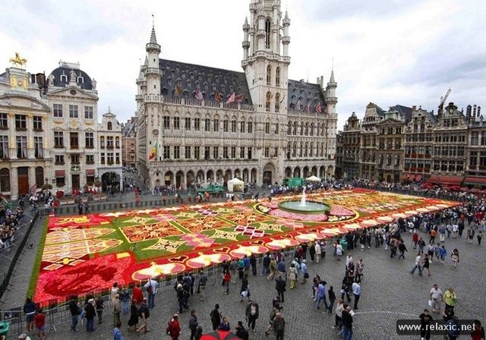

Slide 7
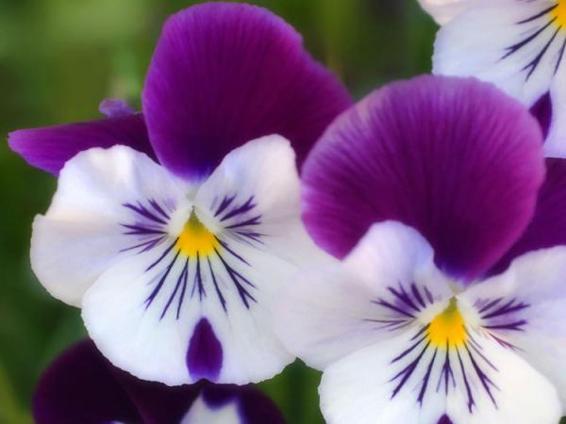
ЗАГАДКИ О ЦВЕТАХ

Slide 8
Вот надел свой сарафанчик Ярко-жёлтый… Малым солнышком горит. Поседеет –улетит…

Slide 9
Построились шеренгой вдоль дорожки Красивые цветы на стройной ножке. Похожие на рюмки и стаканы, Прекрасны разноцветные…

Slide 10
Свои частицы подарив цветам, По саду солнце разбросало блики. Как огоньки, сверкают тут и там: С утра раскрылись алые…

Slide 11
В густом саду, где осень листопаду Не пожалела золота совсем, Вновь распустились, нам даруя радость, Букеты ярких, пышных…

Slide 12
Цветочек – звёздочка. Он очень мил и прост, Он – брат родной ночных небесных звёзд. Его увидишь в поле, у дорог. Кто он? Голубоглазый…

Slide 13
Вот, скромно голову склоня, Качаясь, смотрит на меня, Сквозь снег пробившись, лёгкий, нежный, Весенний беленький…

Slide 14
Куст оконный и балконный. Лист - пушистый и душистый, А цветы на окне - Словно шапка в огне.

Slide 15
На клумбе у окошка Посажена картошка. Цветки её огромные И светлые, и тёмные.

Slide 16
На кустах в саду растёт, Запах сладкий, словно мёд. Но нередко льются слёзы Тех, кто рвёт их. Это...

Slide 17
Длинный тонкий стебелек, Сверху - алый огонек. Не растенье, а маяк - Это ярко-красный ...

Slide 18
Стоит в саду кудряшка - Белая рубашка, Сердечко золотое. Что это такое?

Slide 19
Белые горошки На зелёной ножке.

Slide 20
Жёлтые, пушистые Шарики душистые. Их укроет от мороза В своих веточках …

Slide 21
Цветочек этот голубой Напоминает нам с тобой О небе — чистом-чистом, И солнышке лучистом

Slide 22
Я - травянистое растение С цветком сиреневого цвета. Но переставьте ударение, И превращаюсь я в конфету.

Slide 23
Стоит Антошка На одной ножке. Где солнце станет, Туда он и глянет.

Slide 24
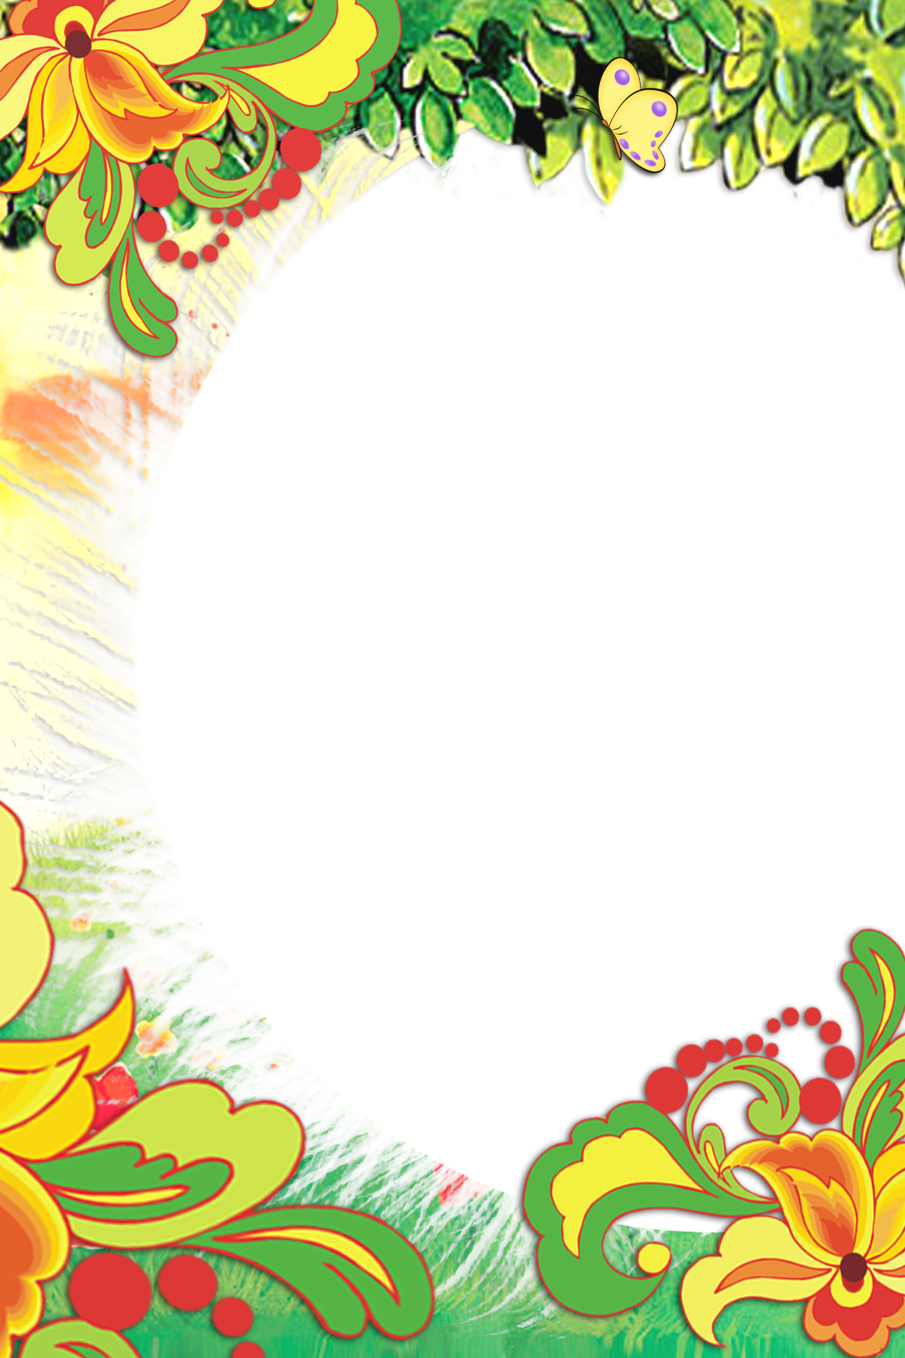
Легенды
о
цветах.

Slide 25
Синий, как небо, цветочек - василек

Slide 26
Гвоздика - божественный цветок

Slide 27
Гладиолус - маленький меч

Slide 28
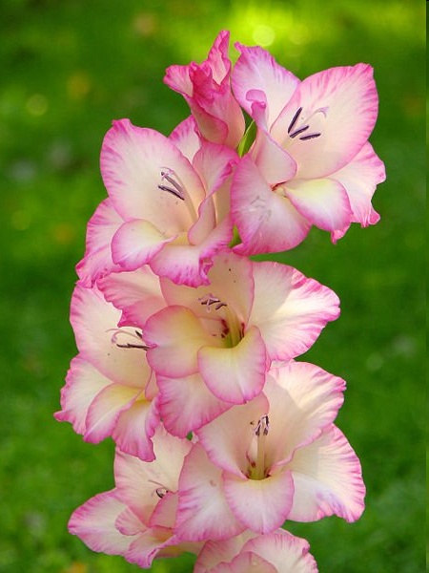
На латинском языке «гладиолус» значит «меч». «Гладиатор» - это человек с мечом, а «гладиолус» - это маленький меч.

Slide 29
Серебристый ландыш

Slide 30
Происхождение орхидей

Slide 31
Легенды о самых ранних весенних цветах - подснежниках

Slide 32
Легенда о прекрасной розе

Slide 33
В лугах сестрички - золотые глазки, белые реснички

Slide 34
Легенды о происхождении сирени

Slide 35
История происхождения тюльпана

Slide 36
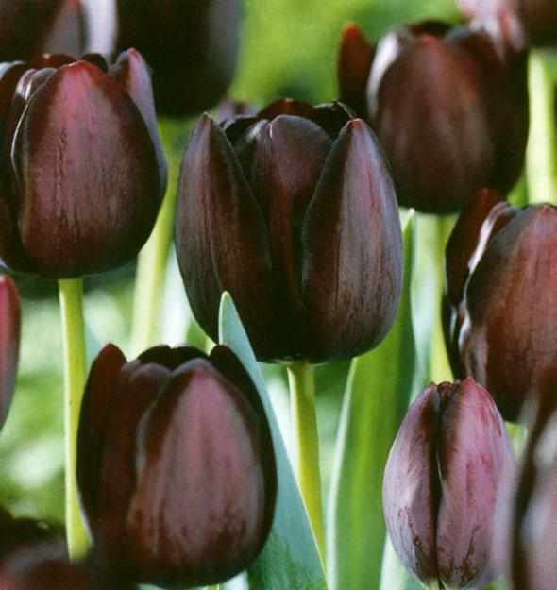
Происхождение черного тюльпана

Slide 37
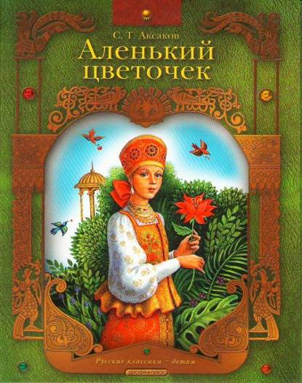
КАК ВЫ ЗНАЕТЕ СКАЗКИ?

Slide 38
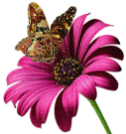
Какого лепестка не было
у волшебного цветка в сказке
В. Катаева «Цветик-семицветик»?
ФИОЛЕТОВОГО
РОЗОВОГО
ЗЕЛЁНОГО

Slide 39
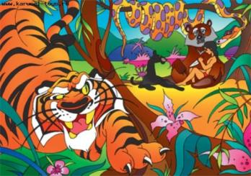
Что называла Багира «Красным Цветком» в сказке Р. Киплинга «Маугли»?
РАССВЕТ
КРОВЬ
ОГОНЬ

Slide 40
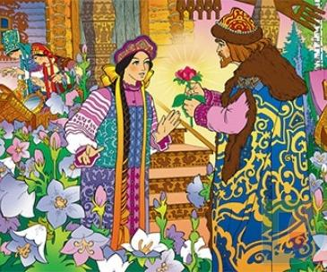
Как звали хозяина аленького цветочка в одноименной сказке
С. Аксакова?
ЧУДИЩЕ ЛЕСНОЕ
ЗВЕРЬ ЛЕСНОЙ
ЧУДО МОРСКОЕ
ЗВЕРЬ МОРСКОЙ
ЧУДО ЛЕСНОЕ

Slide 41
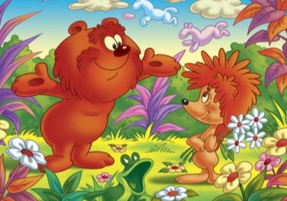
На каком цветке полетел Медвежонок в сказке С. Козлова «Трям! Здравствуйте!» ?
НА РОМАШКЕ
НА ЛЮТИКЕ
НА ОДУВАНЧИКЕ

Slide 42
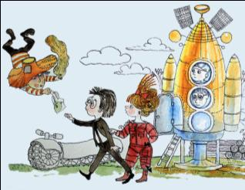
Как звали малышку, которая побывала на Луне в сказке Н. Носова «Незнайка на Луне»?
ЛИЛИЯ
ФУКСИЯ
РОЗА

Slide 43
Лепесток какого цветка служил Дюймовочке лодочкой?
РОЗЫ
ТЮЛЬПАНА
РОМАШКИ

Slide 44
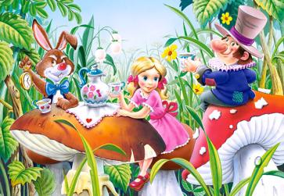
В сказке Л. Кэрролла «Алиса в стране чудес» садовники красили розы на большом кусте у входа в сад королевы в … цвет.
ЗЕЛЁНЫЙ
ЖЁЛТЫЙ
КРАСНЫЙ

Slide 45
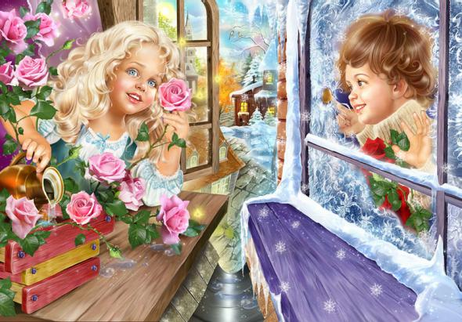
Какие цветы росли в маленьком садике Кая и Герды?
МАКИ
ПИОНЫ
РОЗЫ

Slide 46
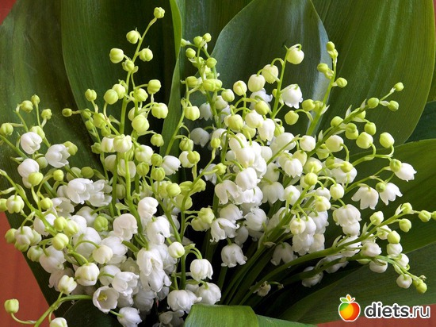
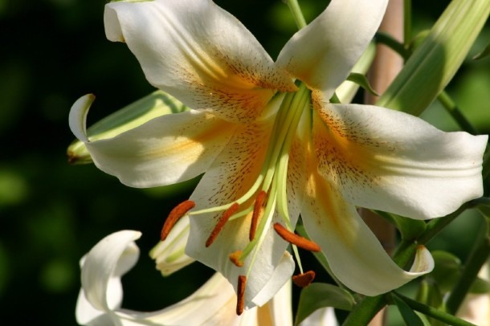
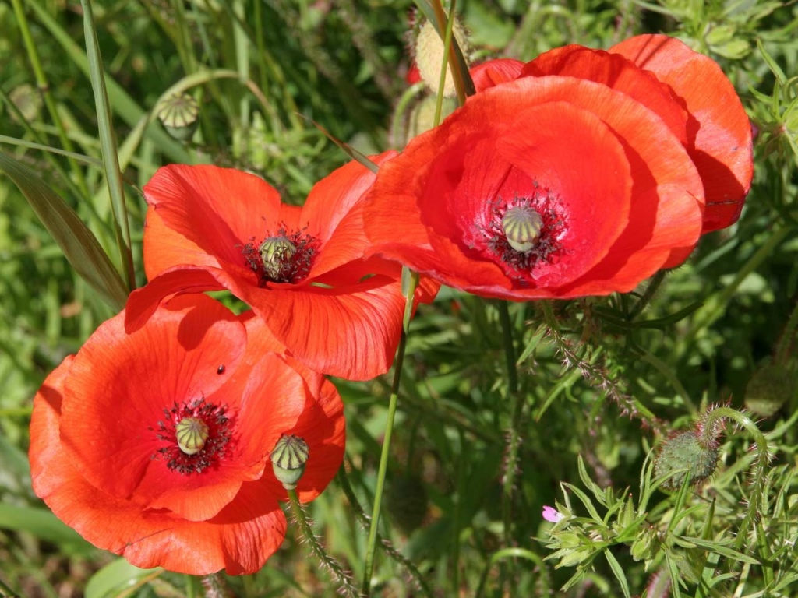
СТИХОТВОРЕНИЯ О ЦВЕТАХ

Slide 47
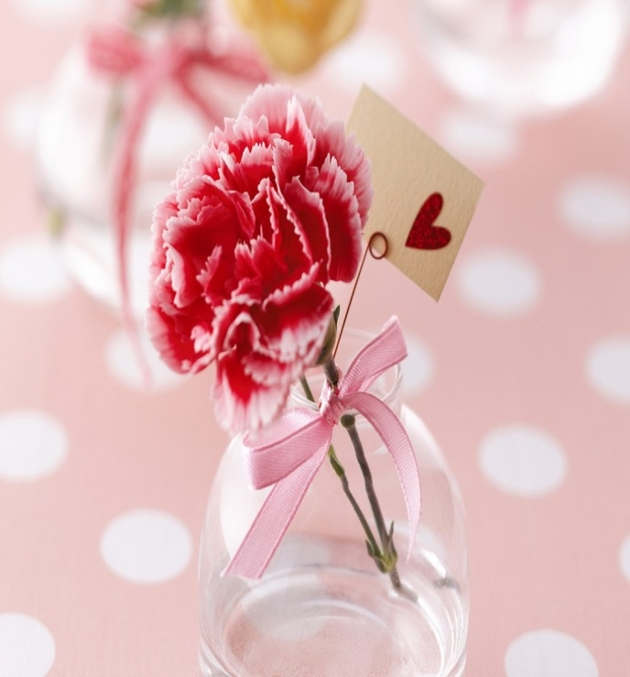
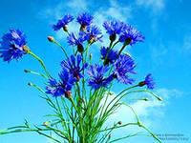
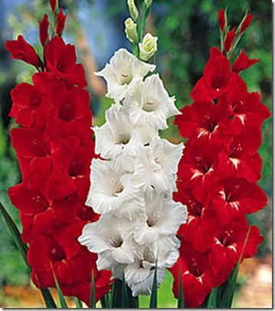
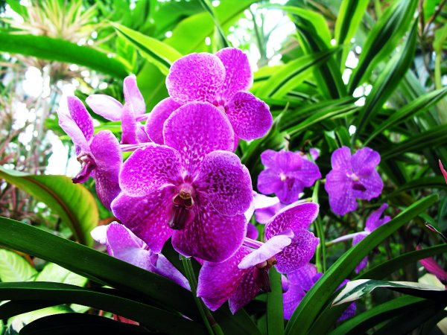

Slide 48
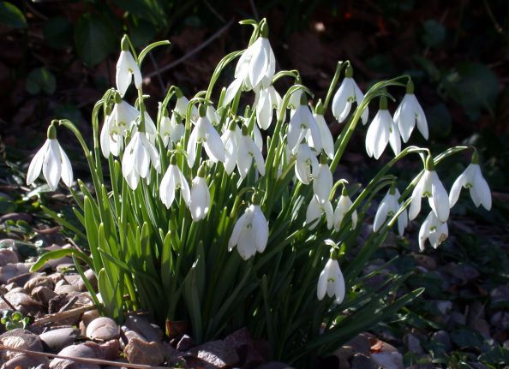
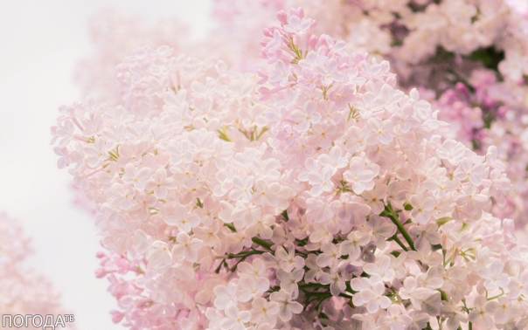
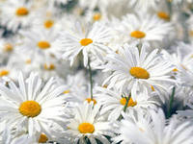
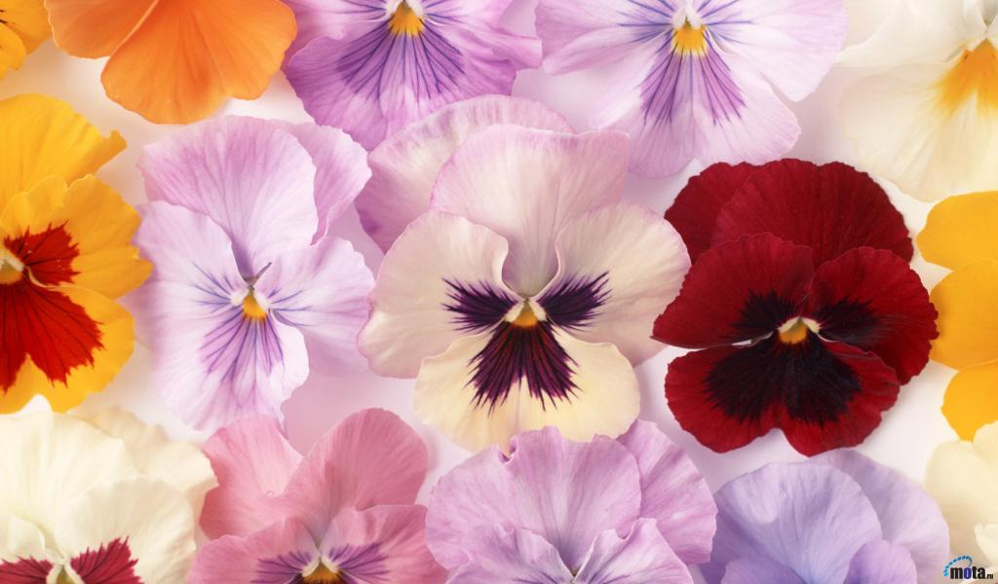

Slide 49
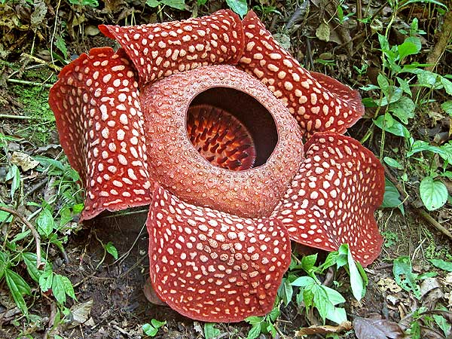
Интересные факты про цветы
Раффлезия Арнольди (Rafflesia arnoldii) - паразитическое растение с самыми крупными в мире цветами, но полностью лишенное листьев, стеблей и корней.
Цветок раффлезии в бутоне похож на кочан капусты, а в раскрытом виде достигает 1 метра в диаметре и весит 4-6 кг.

Slide 50
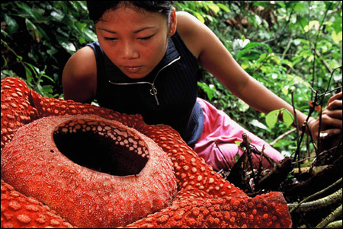

Slide 51
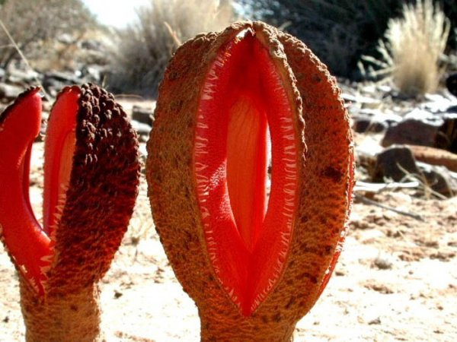
Гиднора африканская (Hydnora africana) - насекомоядный цветок, растущий в пустынях Южной Африки.

Slide 52
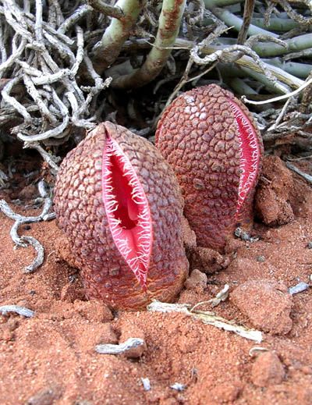

Slide 53
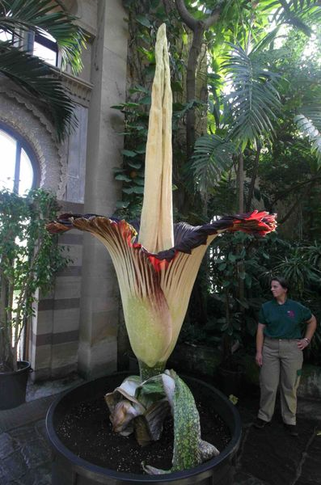
Аронник обыкновенный (Dracunculus vulgaris) - растение до 90 см высотой, листья достигают 20 см в длину.

Slide 54
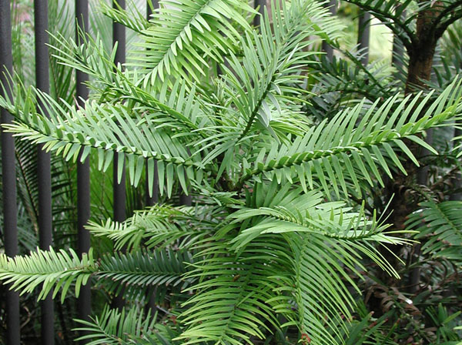
Воллемия Нобилис (Wollemia nobilis) В августе 1994 г. биолог обнаружил несколько странных деревьев. Самое высокое из них со стволом метрового диаметра достигало 35 м. Стволы были покрыты шоколадно-коричневой губчатой корой, похожей на пузырьки шоколада, а ветви - густо усажены крупными широкими хвоинками, причем молодые хвоинки были заметно ярче старых. Воллемия - настоящее "живое ископаемое"; ее ближайшие родственники известны по окаменелостям времен юрского и мелового периодов (200 - 65 млн лет назад). Популяция крайне мала: известно всего 23 взрослых дерева (самому старому около 400 лет).

Slide 55
Вельвичия мирабилис имеет всего два листа, хотя ее возраст может достигать 100 лет. Ее листья вырастают на 5-8 см в год, а самые крупные листья имели размер 8,2х2 м.

Slide 56
Первое растение, которое расцвело и дало семена в космосе при отсутствии гравитации, - арабидопсис. Его жизненный цикл составляет всего 40 дней, он был выращен в 1982 г. на борту русской космической станции «Салют-7».

Slide 57
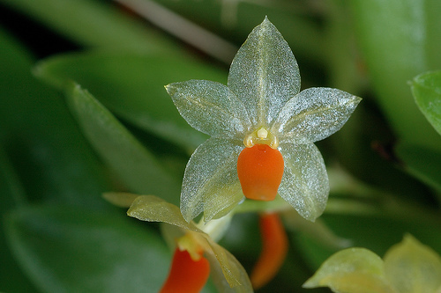
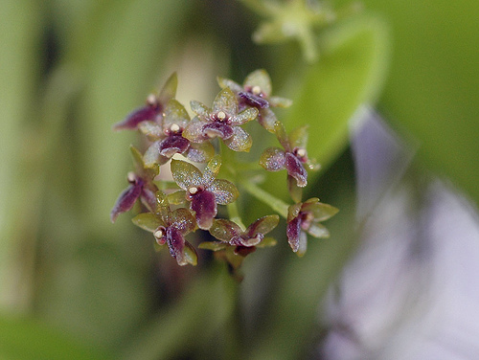
Самый маленький цветок в мире имеет лепестки, которые в диаметре не превышают 2,1 мм и настолько прозрачны, что сквозь них можно видеть. Этот цветок – орхидея.

Slide 58
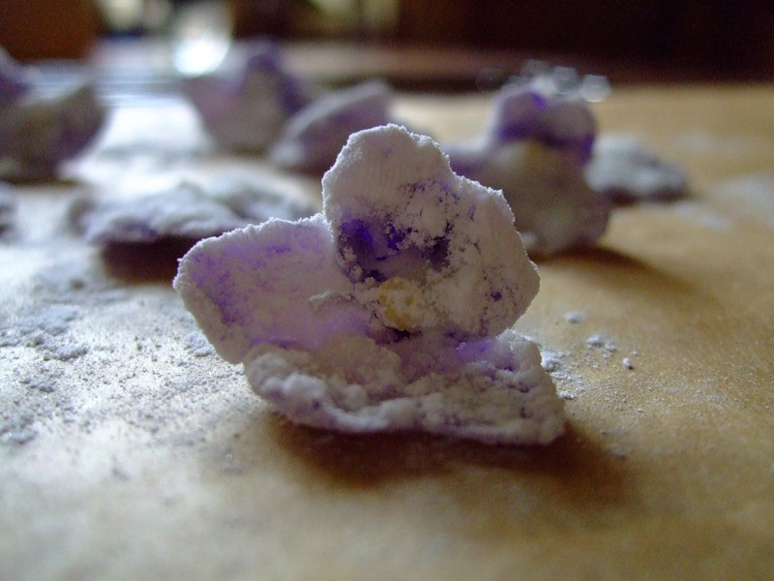
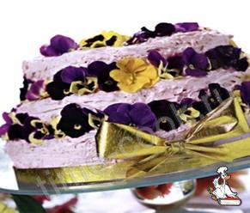
Цветы на десерт: все новое - это забытое старое
Засахаренная фиалка - самое известное цветочное блюдо и сегодня.

Slide 59
Мед из желтых лепестков одуванчика

Slide 60
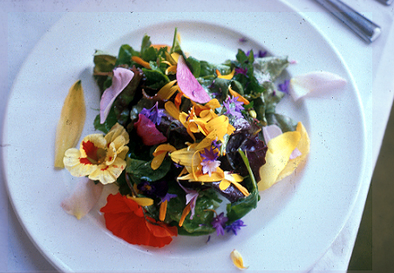
Листья и цветки настурции

Slide 61
Розы, лепестки роз в кулинарии

Slide 62
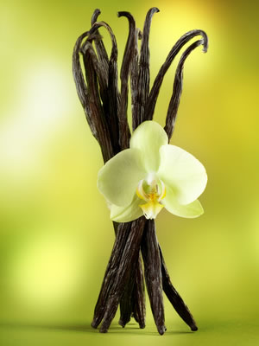
Ваниль - разновидность орхидеи

Slide 63
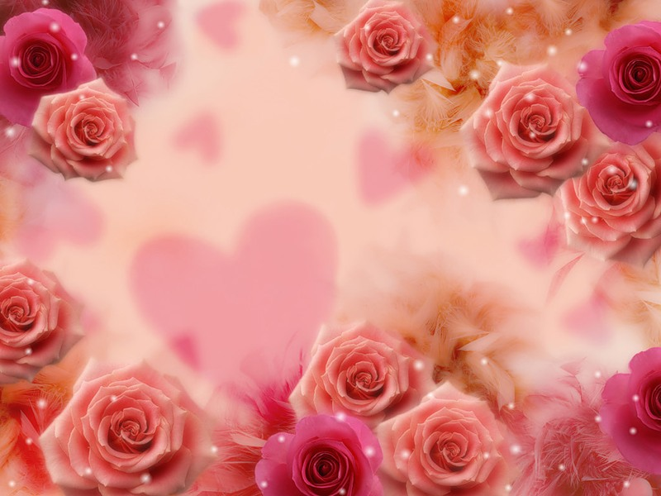
Среди весенних первых дней
8 Марта всех дороже.
На всей земле, для всех людей
Весна и женщины похожи.

Slide 65
